Slide 1

Soal & Template Jawaban
Task 5
Nama : Maulana Kavaldo

Slide 2
Query
Soal 1 *:
Dari 2 query ini, mana yang bekerja lebih baik? Jelaskan mengapa?
SELECT * FROM pelanggan WHERE SUBSTR(alamat, 1, 3) = Mat;
SELECT * FROM pelanggan WHERE alamat LIKE 'Mat%'
*disclaimer: soal ini tidak terkait dengan data source
Jawaban : b
Alasan : Karena query a tidak efisien, menggunakan fungsi pada column yang difilter. Saat kolom alamat diindeks, indeks menjadi tidak berguna untuk mengoptimalkan kueri karena kolom tersebut memiliki fungsi. Sehingga query b lebih baik.
Notes:
Soal 1: Query kedua lebih baik daripda Query pertama
Karena tidak efisien menggunakan fungsi pada kolom yang difilter. Saat kolom alamat diindeks, indeks menjadi tidak berguna untuk mengoptimalkan kueri karena kolom tersebut memiliki fungsi.
Karena menggunakan fungsi pada kolom yang difilter tidak efisien. Jika kolom alamat diindeks, indeks untuk tujuan pengoptimalan kueri menjadi tidak berguna karena ada fungsi di kolom tersebut.

Slide 3
Query
Soal 2 *:
Anggap kita memiliki tabel pelanggan dengan kolom: id, nama, tanggal_lahir, alamat. Bagaimana cara yang lebih tepat dalam menulis query untuk mendapatkan data pelanggan yang tanggal_lahir nya ada di antara 2000-01-01 sampai 2008-12-31? Pilihlah salah satu jawaban dan berikan alasannya.
SELECT * FROM pelanggan WHERE tanggal_lahir >= '2000-01-01' AND tanggal_lahir <= '2008-12-31'
SELECT * FROM pelanggan WHERE tanggal_lahir BETWEEN '2000-01-01' AND '2008-12-31'
*disclaimer: soal ini tidak terkait dengan data source
Jawaban : b
Alasan : Karena operator AND, OR, & NOT sebaiknya dihindari. Hal tersebut nantinya juga akan berpengaruh terhadap optimalisasi query. Sehingga pada kasus ini dengan query b lebih efisien dan mengurangi kesalahan dalam penulisan query dibandingkan dengan operator AND, OR, & NOT >= / <= meskipun diperoleh hasil data yang sama.
Notes:
Soal 2: Query kedua lebih baik daripda Query pertama
Karena operator AND, OR, & NOT sebaiknya dihindari. Jika kolom date_birth diindeks, indeks adalah tujuannya
untuk mengoptimalkan kueri seperti itu tidak berguna karena ada operator seperti itu. Jadi akan lebih baik jika kita menggunakan cara lain seperti
mengganti. Dalam hal ini AND diganti dengan BETWEEN

Slide 4
Soal 3: Menentukan Primary Key
Tugas Tentukan primary key dari table penjualan. Jelaskan alasannya?
Jawaban & Penjelasan:
Dengan membuat kolom baru untuk primary key-nya.
Karena pada table penjualan tidak ada kolom yang unik sehingga membuat kolom baru dengan menggabungkan kolom id_invoice dan id_barang sehingga diperoleh kolom baru dengan nama id_penjualanan.

Slide 5
Soal 4: Design Datamart
Tugas
Buatlah design datamart (Terdiri dari tabel base dan tabel aggregate).

Slide 6
Table Base “Penjualan”
SELECT
CONCAT(id_invoice, '_', id_barang) id_penjualan,
pjl.id_invoice,
pjl.tanggal,
pjl.id_barang,
brg.nama_barang, pjl.harga,
pjl.unit,
pjl.jumlah_barang,
(jumlah_barang * pjl.harga) AS total_harga_per_barang,
pjl.mata_uang,
brg.kode_brand, brg.brand,
pjl.id_customer,
plg.nama nama_customer,
plg.cabang_sales,
plg.id_distributor,
plg.group AS group_category
FROM `virtual-internship-rakamin.kimia_farma.penjualan` pjl
LEFT JOIN `virtual-internship-rakamin.kimia_farma.barang` brg
ON (pjl.id_barang = brg.kode_barang)
LEFT JOIN `virtual-internship-rakamin.kimia_farma..pelanggan` plg
ON (pjl.id_customer = plg.id_customer)

Slide 7
Table Base: Penjualan
Column | Data Type | Description | Transformation
Id_penjualan | string | Promary key tabel penjualan | Gabungan Id_invoice dengan id_barang
id_invoice | varchar (255) | Menyimpan id invoice | -
tanggal | date | Tanggal transaksi | -
id_barang | varchar (255) | Id barang | -
jumlah_barang | Numeric (int) | Jumlah barang | -
harga | double | Harga barang | -
total | Numeric (int) | Kolom harga x jumlah barang | harga x jumlah barang
kode_brand | varchar (255) | Kode brand | filtering

Slide 8
Table Aggregate “Total_Penjualan”
SELECT
id_invoice, tanggal,
id_customer, id_distributor, category,
COUNT (DISTINCT id_barang) total_barang,
SUM(total_harga_per_barang) total_penjualan
FROM `virtual-internship-rakamin.kimia_farma.penjualan`
GROUP BY 1,2,3,4,5,6,7
ORDER BY 1

Slide 9
Table Aggregate: “Penjualan Per-Hari”
Column | Data Type | Description | Transformation
Id_invoice | String | Primary ke | -
Tanggal | Date | Tanggal transaksi | -
Id_customer | String | Id untuk customer | -
Id_distributor | String | Id untuk distributor | -
kategori | String | Nama-nama untuk kategori produk | -
total_barang | Numeric (int) | Jumlah barang | Count, Distinct
total_penjualan | Numeric (int) | Menyimpan total penjualan tiap invoice | SUM

Slide 10
Soal 5 : Data Visualization
Tugas
Buatlah data visualiasasi nya, dan cantumkan linknya di bawah (pastikan bisa diakses publik). Lalu cantumkan juga screenshot visualisasinya.
Jawaban:
https://datastudio.google.com/reporting/489efaa7-34e8-4374-bfec-d4aaab012eb0

Slide 11
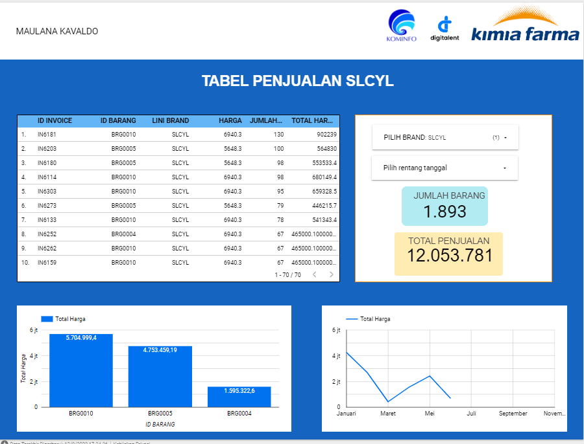

Slide 12
Soal 6 : Additional Complementary Data
Tugas
Dari data yang tersedia, menurut kamu untuk melengkapi analisis nya apakah diperlukan data lain juga? jika iya, sebutkan data apa yang kamu maksud dan mengapa memerlukan data tersebut
Jawaban:
Data koordinat dari suatu lokasi bisa dalam bentuk (latitude dan longitude) untuk mengetahui penyebaran disuatu tempat atau daerah.

